Slide 1
Профилактика осложнений и инфекций, связанных с оказанием медицинской помощи
Лебедева Елена Александровна, д.м.н., доцент, зав. кафедрой анестезиологии
и реаниматологии РостГМУ
2023

Slide 2
Постановление Главного государственного санитарного врача РФ от 28.01.2021 N 4 (ред. от 25.05.2022) "Об утверждении санитарных правил и норм СанПиН 3.3686-21 "Санитарно-эпидемиологические требования по профилактике инфекционных болезней" (вместе с "СанПиН 3.3686-21. Санитарные правила и нормы...") (Зарегистрировано в Минюсте России 15.02.2021 N 62500)
Обеспечение санитарно-эпидемиологического благополучия в целях предупреждения возникновения и распространения инфекций, связанных с оказанием медицинской помощи - ИСМП
В МО должны быть разработаны стандарты операционных процедур (СОП), в которых с учетом условий и возможностей медицинских организаций, особенностей клинических отделений, предусматриваются основные требования (стандарт) проводимых манипуляций с позиций эпидемиологической безопасности и критериев оценки качества медицинской помощи. Персонал проходит обучение по данным СОП с последующей проверкой их соблюдения.

Slide 3
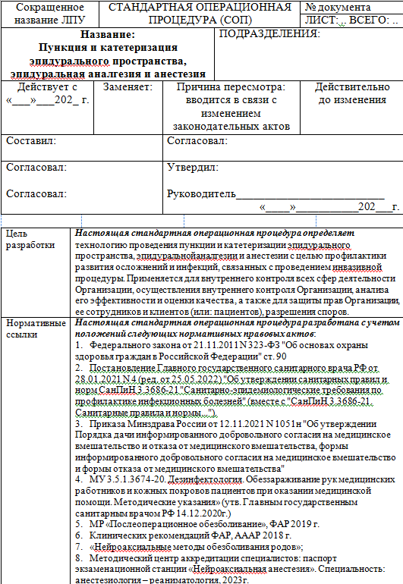
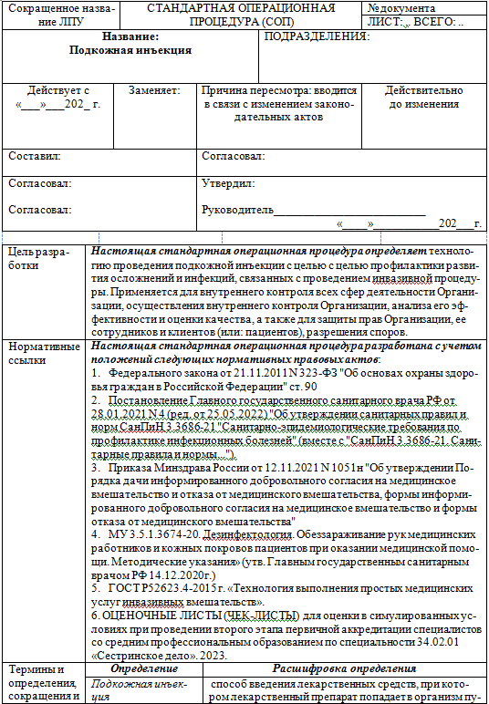

Slide 4
ФЕДЕРАЛЬНАЯ СЛУЖБА ПО НАДЗОРУ В СФЕРЕ ЗДРАВООХРАНЕНИЯ
ПРЕДЛОЖЕНИЯ (ПРАКТИЧЕСКИЕ РЕКОМЕНДАЦИИ) ПО ОРГАНИЗАЦИИ ВНУТРЕННЕГО КОНТРОЛЯ КАЧЕСТВА И БЕЗОПАСНОСТИ МЕДИЦИНСКОЙ ДЕЯТЕЛЬНОСТИ
В МЕДИЦИНСКОЙ ОРГАНИЗАЦИИ (СТАЦИОНАРЕ)
2.3 ЭПИДЕМИОЛОГИЧЕСКАЯ БЕЗОПАСНОСТЬ (ПРОФИЛАКТИКА ИНФЕКЦИЙ, СВЯЗАННЫХ С ОКАЗАНИЕМ МЕДИЦИНСКОЙ ПОМОЩИ (ИСМП))
3.7 | Обеспечение эпидемиологической безопасности медицинских технологий (при инвазивных вмешательствах) | Наличие и регулярное обновление СОПов (инвазивных процедур) |  | Проверить наличие СОПов:
 |  |  | 3.7.1 | Катетеризация периферических сосудов
 |  |  | 3.7.2 | Катетеризация центральных сосудов
 |  |  | 3.7.3 | Катетеризация мочевого пузыря
 |  |  | 3.7.4 | ИВЛ
 |  |  | 3.7.5 | Бесконтактные перевязки
 |  |  | 3.7.6 | Внутримышечные и внутривенные инъекции
 |  |  | 3.7.7 | Инфузии и гемотрансфузии
 |  |  | 3.7.8 | Оценить соответствие СОПов федеральным клиническим рекомендациям/протоколам/ стандартам, регулярность обновления

Slide 5
ФЕДЕРАЛЬНАЯ СЛУЖБА ПО НАДЗОРУ В СФЕРЕ ЗДРАВООХРАНЕНИЯ
ПРЕДЛОЖЕНИЯ (ПРАКТИЧЕСКИЕ РЕКОМЕНДАЦИИ) ПО ОРГАНИЗАЦИИ ВНУТРЕННЕГО КОНТРОЛЯ КАЧЕСТВА И БЕЗОПАСНОСТИ МЕДИЦИНСКОЙ ДЕЯТЕЛЬНОСТИ
В МЕДИЦИНСКОЙ ОРГАНИЗАЦИИ (СТАЦИОНАРЕ)
2.3 ЭПИДЕМИОЛОГИЧЕСКАЯ БЕЗОПАСНОСТЬ (ПРОФИЛАКТИКА ИНФЕКЦИЙ, СВЯЗАННЫХ С ОКАЗАНИЕМ МЕДИЦИНСКОЙ ПОМОЩИ (ИСМП))
3.7 | Обеспечение эпидемиологической безопасности медицинских технологий (при инвазивных вмешательствах) | Наличие и исполнение алгоритма профилактики инфекции при катетеризации сосудов | 3.7.9 | Оценить знания (опросить не менее 10 ответственных сотрудников в разных подразделениях МО) алгоритма профилактики инфекции при катетеризации сосудов в соответствии с федеральными клиническими рекомендациями, включая этапы: - Постановка катетера - Уход за катетером - Уход за повязкой - Смена и удаление катетера - Антибиотикопрофилактика
 |  |  | 3.7.10 | Оценить навыки персонала методом наблюдения 5 (при возможности) случаев катетеризации сосудов в разных подразделениях

Slide 6
Постановление Главного государственного санитарного врача РФ от 28.01.2021 N 4 (ред. от 25.05.2022) "Об утверждении санитарных правил и норм СанПиН 3.3686-21 "Санитарно-эпидемиологические требования по профилактике инфекционных болезней" (вместе с "СанПиН 3.3686-21. Санитарные правила и нормы...") (Зарегистрировано в Минюсте России 15.02.2021 N 62500)
Требования к организации и проведению мер профилактики ИСМП
в отделениях (палатах) реанимации и интенсивной терапии
3815. В истории болезни указывают место, дату постановки катетера и дату его удаления. Ежедневно ведется учет катетеро-дней по отделению (для расчета стратифицированных показателей действия факторов риска).

Slide 7
Постановление Главного государственного санитарного врача РФ от 28.01.2021 N 4 (ред. от 25.05.2022) "Об утверждении санитарных правил и норм СанПиН 3.3686-21 "Санитарно-эпидемиологические требования по профилактике инфекционных болезней" (вместе с "СанПиН 3.3686-21. Санитарные правила и нормы...") (Зарегистрировано в Минюсте России 15.02.2021 N 62500)
Требования к организации и проведению мер профилактики ИСМП
в отделениях (палатах) реанимации и интенсивной терапии
3817. Необходимо ежедневно инспектировать место постановки катетера через неповрежденную прозрачную повязку. Если повязка мешает осмотру и пальпации места катетеризации, ее удаляют и после осмотра накладывают новую. В случае появления признаков инфицирования катетера (гиперемия, болезненность при пальпации, патологическое отделяемое вокруг катетера, лихорадки неясного генеза), необходимо удалить катетер, его дистальный конец, находящийся в кровяном русле (не менее 5 см), направляют на бактериологическое исследование.

Slide 8
ФЕДЕРАЛЬНАЯ СЛУЖБА ПО НАДЗОРУ В СФЕРЕ ЗДРАВООХРАНЕНИЯ
ПРЕДЛОЖЕНИЯ (ПРАКТИЧЕСКИЕ РЕКОМЕНДАЦИИ) ПО ОРГАНИЗАЦИИ ВНУТРЕННЕГО КОНТРОЛЯ КАЧЕСТВА И БЕЗОПАСНОСТИ МЕДИЦИНСКОЙ ДЕЯТЕЛЬНОСТИ
В МЕДИЦИНСКОЙ ОРГАНИЗАЦИИ (СТАЦИОНАРЕ)
2.3 ЭПИДЕМИОЛОГИЧЕСКАЯ БЕЗОПАСНОСТЬ (ПРОФИЛАКТИКА ИНФЕКЦИЙ, СВЯЗАННЫХ С ОКАЗАНИЕМ МЕДИЦИНСКОЙ ПОМОЩИ (ИСМП))
3.7 | Обеспечение эпидемиологической безопасности медицинских технологий (при инвазивных вмешательствах) | Наличие и исполнение алгоритма профилактики инфекции при катетеризации мочевого пузыря | 3.7.11 | Оценить знания (опросить не менее 10 ответственных сотрудников в разных подразделениях МО) алгоритма профилактики инфекции при катетеризации мочевого пузыря, включая этапы: - Постановка катетера - Использование закрытой дренажной системы (или прерывистой катетеризации) - Уход за катетером - Смена и удаление
 |  |  | 3.7.12 | Оценить навыки персонала методом наблюдения 5 (при возможности) случаев катетеризации мочевого пузыря

Slide 9
Постановление Главного государственного санитарного врача РФ от 28.01.2021 N 4 (ред. от 25.05.2022) "Об утверждении санитарных правил и норм СанПиН 3.3686-21 "Санитарно-эпидемиологические требования по профилактике инфекционных болезней" (вместе с "СанПиН 3.3686-21. Санитарные правила и нормы...") (Зарегистрировано в Минюсте России 15.02.2021 N 62500)
Требования к организации и проведению мер профилактики ИСМП
в отделениях (палатах) реанимации и интенсивной терапии
3818. Назначение катетеризации мочевого пузыря проводят по строгим клиническим показаниям. Удаление катетеров должно проводиться в максимально короткие сроки.
3819. Катетеризацию мочевого пузыря выполняют две медицинские сестры, одна из которых непосредственно выполняет манипуляцию введения катетера, а вторая ей ассистирует.
3825. Не проводят рутинного промывания мочевого пузыря.
3827. Замену катетера производят по строгим показаниям (в том числе обструкция катетера, необходимость проведения исследований с заполнением мочевого пузыря).

Slide 10
ФЕДЕРАЛЬНАЯ СЛУЖБА ПО НАДЗОРУ В СФЕРЕ ЗДРАВООХРАНЕНИЯ
ПРЕДЛОЖЕНИЯ (ПРАКТИЧЕСКИЕ РЕКОМЕНДАЦИИ) ПО ОРГАНИЗАЦИИ ВНУТРЕННЕГО КОНТРОЛЯ КАЧЕСТВА И БЕЗОПАСНОСТИ МЕДИЦИНСКОЙ ДЕЯТЕЛЬНОСТИ
В МЕДИЦИНСКОЙ ОРГАНИЗАЦИИ (СТАЦИОНАРЕ)
2.3 ЭПИДЕМИОЛОГИЧЕСКАЯ БЕЗОПАСНОСТЬ (ПРОФИЛАКТИКА ИНФЕКЦИЙ, СВЯЗАННЫХ С ОКАЗАНИЕМ МЕДИЦИНСКОЙ ПОМОЩИ (ИСМП))
Наличие и исполнение эпидемиологически безопасного алгоритма профилактики инфекции при ИВЛ | 3.7.17 | Оценить знания (опросить не менее 5 ответственных сотрудников в разных подразделениях МО) алгоритма профилактики инфекции при ИВЛ, включая этапы: - Показания к интубации/экстубации - Положение пациента - Аспирация содержимого ротоглотки/санация ТБД - Уход за аппретурой/расходные материалы
 | 3.7.18 | Оценить навыки персонала методом наблюдения 5 (при возможности) случаев ИВЛ

Slide 11
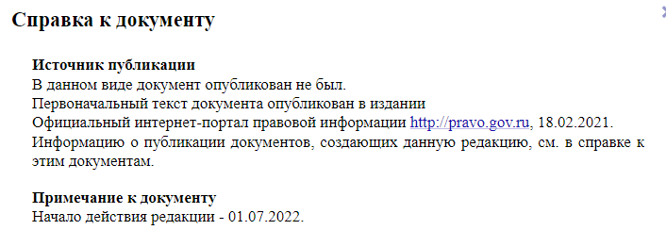
Постановление Главного государственного санитарного врача РФ от 28.01.2021 N 4 (ред. от 25.05.2022) "Об утверждении санитарных правил и норм СанПиН 3.3686-21 "Санитарно-эпидемиологические требования по профилактике инфекционных болезней" (вместе с "СанПиН 3.3686-21. Санитарные правила и нормы...") (Зарегистрировано в Минюсте России 15.02.2021 N 62500)
Требования к осуществлению дезинфекционной деятельности
на отдельных объектах
14) с целью предотвращения перекрестного инфицирования пациентов через наркозно-дыхательную аппаратуру преимущественно применяются специальные дыхательные фильтры, предназначенные для оснащения указанной аппаратуры, в частности, индивидуальные дыхательные складчатые гидрофобные фильтры однократного применения.
15) Использовать дыхательные контуры однократного применения в течение не более 72 часов, если иное не предусмотрено производителем;

Slide 12
Постановление Главного государственного санитарного врача РФ от 28.01.2021 N 4 (ред. от 25.05.2022) "Об утверждении санитарных правил и норм СанПиН 3.3686-21 "Санитарно-эпидемиологические требования по профилактике инфекционных болезней" (вместе с "СанПиН 3.3686-21. Санитарные правила и нормы...") (Зарегистрировано в Минюсте России 15.02.2021 N 62500)
3844. С целью предотвращения перекрестного инфицирования пациентов через наркозно-дыхательную аппаратуру необходимо использовать вирусно-бактериальные дыхательные фильтры однократного применения, предназначенные для оснащения указанных аппаратов. Увлажнители при этом заполняют стерильной водой через закрытые капельницы. Воду меняют по мере использования.
3845. С целью увлажнения дыхательной смеси при проведении ИВЛ у взрослых следует отдавать предпочтение тепловлагообменным фильтрам. Смена фильтра проводится в соответствии с рекомендациями производителя либо чаще в случае его загрязнения или обтурации. При наличии у пациента бронхо-обструктивного синдрома, повышенной вязкости мокроты, склонности к обтурации искусственных дыхательных путей возможно применение активного увлажнения дыхательной смеси. Для заполнения резервуара активного увлажнения используют стерильную воду. Система "емкость со стерильной водой - дыхательный контур" должна всегда оставаться закрытой.

Slide 13
Постановление Главного государственного санитарного врача РФ от 28.01.2021 N 4 (ред. от 25.05.2022) "Об утверждении санитарных правил и норм СанПиН 3.3686-21 "Санитарно-эпидемиологические требования по профилактике инфекционных болезней" (вместе с "СанПиН 3.3686-21. Санитарные правила и нормы...") (Зарегистрировано в Минюсте России 15.02.2021 N 62500)
Требования к организации и проведению мер профилактики ИСМП
в отделениях (палатах) реанимации и интенсивной терапии
3830. Для снижения эпидемиологического риска необходимо удалять эндотрахеальные, трахеостомические и (или) энтеральные (назо-, оро-, гастральные, интестинальные) трубки немедленно по устранении клинических показаний.
3831. Во время проведения ИВЛ необходимо обеспечивать подъем головного конца кровати на 30 - 45 градусов при отсутствии противопоказаний.
3832. Следует обеспечивать постоянное удаление секрета из надманжеточного пространства и контролировать давление в манжете - целевой уровень давления 25 - 30 см вод. ст.

Slide 14
Постановление Главного государственного санитарного врача РФ от 28.01.2021 N 4 (ред. от 25.05.2022) "Об утверждении санитарных правил и норм СанПиН 3.3686-21 "Санитарно-эпидемиологические требования по профилактике инфекционных болезней" (вместе с "СанПиН 3.3686-21. Санитарные правила и нормы...") (Зарегистрировано в Минюсте России 15.02.2021 N 62500)
Требования к организации и проведению мер профилактики ИСМП
в отделениях (палатах) реанимации и интенсивной терапии
3811. В каждой МО разрабатывают и внедряют в работу протокол катетеризации и ухода за внутрисосудистыми периферическими и центральными венозными и артериальными катетерами (в виде СОП). Постановку сосудистых катетеров и уход за ними должен проводить персонал, обученный соответствующей стандартной операционной процедуре.

Slide 15
Постановление Главного государственного санитарного врача РФ от 28.01.2021 N 4 (ред. от 25.05.2022) "Об утверждении санитарных правил и норм СанПиН 3.3686-21 "Санитарно-эпидемиологические требования по профилактике инфекционных болезней" (вместе с "СанПиН 3.3686-21. Санитарные правила и нормы...") (Зарегистрировано в Минюсте России 15.02.2021 N 62500)
3765. В каждой МО разрабатывают и утверждают руководителем протокол периоперационной антибиотикопрофилактики на основании национальных и международных рекомендаций и с учетом данных локального микробиологического мониторинга.

Slide 16
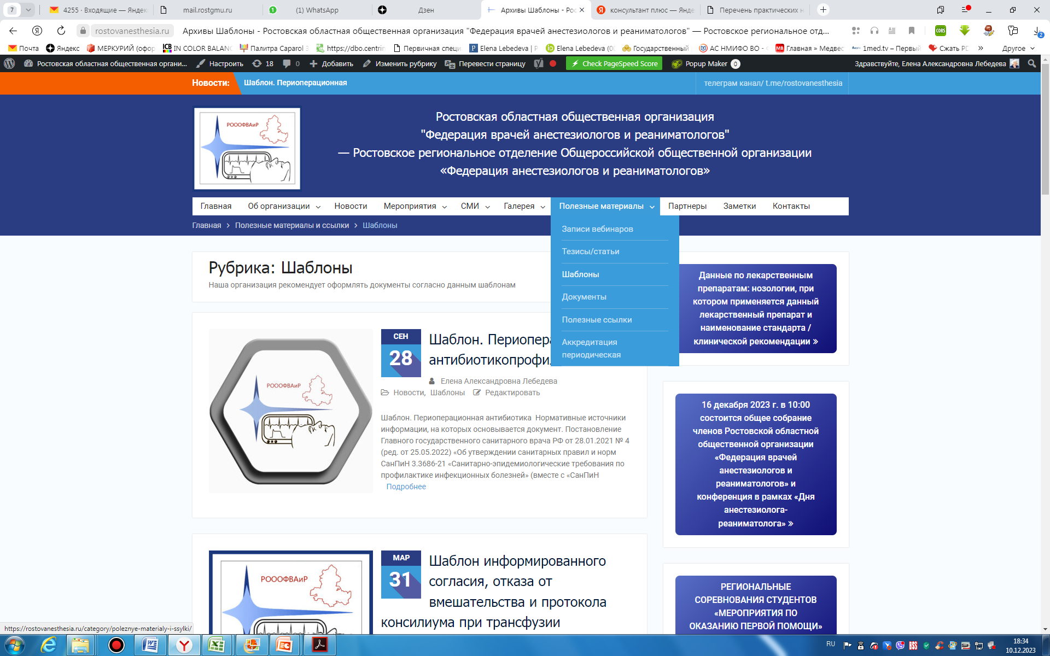
https://rostovanesthesia.ru/poleznye-materialy-i-ssylki/shablony/shablon-perioperaczionnaya-antibiotikoprofilaktika/

Slide 17
ФЕДЕРАЛЬНАЯ СЛУЖБА ПО НАДЗОРУ В СФЕРЕ ЗДРАВООХРАНЕНИЯ
ПРЕДЛОЖЕНИЯ (ПРАКТИЧЕСКИЕ РЕКОМЕНДАЦИИ) ПО ОРГАНИЗАЦИИ ВНУТРЕННЕГО КОНТРОЛЯ КАЧЕСТВА И БЕЗОПАСНОСТИ МЕДИЦИНСКОЙ ДЕЯТЕЛЬНОСТИ
В МЕДИЦИНСКОЙ ОРГАНИЗАЦИИ (СТАЦИОНАРЕ)
3.14 | Рациональное использование антибактериальных ЛС для профилактики и лечения | Наличие алгоритмов антибиотикопрофилактики и терапии (в соответствии с профилем отделения) | 3.14.1 | Проверить наличие алгоритмов АБ-профилактики и терапии в соответствии с профилем отделения, соответствие клиническим рекомендациям Минздрава России
 |  | Наличие и исполнение алгоритма периоперационной антибиотикопрофилактики и других алгоритмов применения антибиотиков | 3.14.2 | Проверить наличие АБ в алгоритмах в соответствующих подразделениях МО, в расчетных количествах
 |  |  | 3.14.3 | Оценить исполнение алгоритма АБ профилактики методом наблюдения (в операционной)
 |  |  | 3.14.4 | Проверить не менее 10 ИБ пациентов, которым в соответствии с алгоритмами должна была проведена АБ-профилактика, оценить соответствие алгоритму профилактики
2.3 ЭПИДЕМИОЛОГИЧЕСКАЯ БЕЗОПАСНОСТЬ (ПРОФИЛАКТИКА ИНФЕКЦИЙ, СВЯЗАННЫХ С ОКАЗАНИЕМ МЕДИЦИНСКОЙ ПОМОЩИ (ИСМП))

Slide 18
ФЕДЕРАЛЬНАЯ СЛУЖБА ПО НАДЗОРУ В СФЕРЕ ЗДРАВООХРАНЕНИЯ
ПРЕДЛОЖЕНИЯ (ПРАКТИЧЕСКИЕ РЕКОМЕНДАЦИИ) ПО ОРГАНИЗАЦИИ ВНУТРЕННЕГО КОНТРОЛЯ КАЧЕСТВА И БЕЗОПАСНОСТИ МЕДИЦИНСКОЙ ДЕЯТЕЛЬНОСТИ
В МЕДИЦИНСКОЙ ОРГАНИЗАЦИИ (СТАЦИОНАРЕ)
3.14 | Рациональное использование антибактериальных ЛС для профилактики и лечения | Назначение АБ в терапевтических дозировках с лечебной целью обосновано в истории болезни и соответствует алгоритмам | 3.14.6 | Проверить не менее 10 ИБ пациентов, которым были назначены АБ в терапевтических дозах на предмет соответствия алгоритмам лечения, включая: - Первоначальное назначение эмпирической схемы в соответствии с алгоритмами, разработанными в МО - Показания к смене препаратов при неэффективности - Перевод на пероральные формы приема АБ - Алгоритм отмены АБ
2.3 ЭПИДЕМИОЛОГИЧЕСКАЯ БЕЗОПАСНОСТЬ (ПРОФИЛАКТИКА ИНФЕКЦИЙ, СВЯЗАННЫХ С ОКАЗАНИЕМ МЕДИЦИНСКОЙ ПОМОЩИ (ИСМП))

Slide 19
ФЕДЕРАЛЬНАЯ СЛУЖБА ПО НАДЗОРУ В СФЕРЕ ЗДРАВООХРАНЕНИЯ
ФЕДЕРАЛЬНОЕ ГОСУДАРСТВЕННОЕ БЮДЖЕТНОЕ УЧРЕЖДЕНИЕ
"ЦЕНТР МОНИТОРИНГА И КЛИНИКО-ЭКОНОМИЧЕСКОЙ
ЭКСПЕРТИЗЫ" РОСЗДРАВНАДЗОРА
ПРЕДЛОЖЕНИЯ (ПРАКТИЧЕСКИЕ РЕКОМЕНДАЦИИ) ПО ОРГАНИЗАЦИИ ВНУТРЕННЕГО КОНТРОЛЯ КАЧЕСТВА И БЕЗОПАСНОСТИ МЕДИЦИНСКОЙ ДЕЯТЕЛЬНОСТИ
В МЕДИЦИНСКОЙ ОРГАНИЗАЦИИ (СТАЦИОНАРЕ)
2.4 ЛЕКАРСТВЕННАЯ БЕЗОПАСНОСТЬ
Ошибки, связанные с использованием ЛП, характерны для всех четырех этапов, включая:
- Назначение ЛС (39% ошибок) - неправильный выбор препарата/препаратов (критически важная проблема), назначение без учета противопоказаний (связанных с определенным заболеванием или приемом других лекарственных средств), назначение несертифицированных лекарств, повторное назначение лекарства без оценки его эффективности и переносимости пациентом и т.д.

Slide 20
ФЕДЕРАЛЬНАЯ СЛУЖБА ПО НАДЗОРУ В СФЕРЕ ЗДРАВООХРАНЕНИЯ
ПРЕДЛОЖЕНИЯ (ПРАКТИЧЕСКИЕ РЕКОМЕНДАЦИИ) ПО ОРГАНИЗАЦИИ ВНУТРЕННЕГО КОНТРОЛЯ КАЧЕСТВА И БЕЗОПАСНОСТИ МЕДИЦИНСКОЙ ДЕЯТЕЛЬНОСТИ
В МЕДИЦИНСКОЙ ОРГАНИЗАЦИИ (СТАЦИОНАРЕ)
2.4 ЛЕКАРСТВЕННАЯ БЕЗОПАСНОСТЬ
Ошибки, связанные с использованием ЛП, характерны для всех четырех этапов, включая:
- Использование (прием, введение) (38%) - отсутствие доступности лекарств для оказания экстренной медицинской помощи в стационаре, несвоевременное введение лекарственных средств, неправильный путь введения, недооценка важности информирования пациента о побочных эффектах, отсутствие обучения пациента приему лекарств, отсутствие контроля в эффективности лечения.
Наиболее часто нежелательные реакции связаны с назначением антибиотиков, химиотерапевтических средств, анальгетиков, психотропных средств, сердечных гликозидов, мочегонных, инсулина, препаратов калия. Большинство осложнений при использовании ЛС - предотвратимо.

Slide 21
ФЕДЕРАЛЬНАЯ СЛУЖБА ПО НАДЗОРУ В СФЕРЕ ЗДРАВООХРАНЕНИЯ
ПРЕДЛОЖЕНИЯ (ПРАКТИЧЕСКИЕ РЕКОМЕНДАЦИИ) ПО ОРГАНИЗАЦИИ ВНУТРЕННЕГО КОНТРОЛЯ КАЧЕСТВА И БЕЗОПАСНОСТИ МЕДИЦИНСКОЙ ДЕЯТЕЛЬНОСТИ
В МЕДИЦИНСКОЙ ОРГАНИЗАЦИИ (СТАЦИОНАРЕ)
2.4 ЛЕКАРСТВЕННАЯ БЕЗОПАСНОСТЬ
Ошибки, связанные с использованием ЛП, характерны для всех четырех этапов, включая:
- Передача информации о назначении (12%) - нечетко, неразборчиво сделанные надписи, использование некорректных сокращений в листах назначения и т.д.
- Дозирование, разведение (11%).

Slide 22
ФЕДЕРАЛЬНАЯ СЛУЖБА ПО НАДЗОРУ В СФЕРЕ ЗДРАВООХРАНЕНИЯ
ПРЕДЛОЖЕНИЯ (ПРАКТИЧЕСКИЕ РЕКОМЕНДАЦИИ) ПО ОРГАНИЗАЦИИ ВНУТРЕННЕГО КОНТРОЛЯ КАЧЕСТВА И БЕЗОПАСНОСТИ МЕДИЦИНСКОЙ ДЕЯТЕЛЬНОСТИ
В МЕДИЦИНСКОЙ ОРГАНИЗАЦИИ (СТАЦИОНАРЕ)
2.4 ЛЕКАРСТВЕННАЯ БЕЗОПАСНОСТЬ
Процесс назначения и использования ЛП | Соблюдение алгоритма при назначении и использовании ЛП: |  |  | Проверить не менее 10 ИБ на предмет соответствия назначений клиническим рекомендациям/стандартам
 | Правильное лекарство | 4.9.1 | Оценить соответствие выбора ЛП клиническим рекомендациям/алгоритмам
 | Правильная доза | 4.9.2 | Оценить соответствие дозировок ЛП клиническим рекомендациям, коррекция дозы с учетом индивидуальных особенностей пациента, наличие калькуляторов расчета
 | Правильный путь введения | 4.9.3 | Оценить соответствие пути введения ЛП
 | В правильное время | 4.9.4 | Оценить соответствие кратности назначения ЛП соблюдение сроков дачи, введения ЛП в соответствии с назначением с фиксацией времени введения/дачи ЛП в листах назначений
 |  | 4.9.5 | Проверить качество заполнения медицинской документации на предмет фиксации времени введения ЛП
 | Правильному пациенту | 4.9.6 | Оценить методом наблюдения исполнение персоналом алгоритма идентификации пациента

Slide 23
ФЕДЕРАЛЬНАЯ СЛУЖБА ПО НАДЗОРУ В СФЕРЕ ЗДРАВООХРАНЕНИЯ
ПРЕДЛОЖЕНИЯ (ПРАКТИЧЕСКИЕ РЕКОМЕНДАЦИИ) ПО ОРГАНИЗАЦИИ ВНУТРЕННЕГО КОНТРОЛЯ КАЧЕСТВА И БЕЗОПАСНОСТИ МЕДИЦИНСКОЙ ДЕЯТЕЛЬНОСТИ
В МЕДИЦИНСКОЙ ОРГАНИЗАЦИИ (СТАЦИОНАРЕ)
2.4 ЛЕКАРСТВЕННАЯ БЕЗОПАСНОСТЬ
4.9 | Процесс назначения и использования ЛП | Наличие таблиц высших разовых и суточных доз ЛП, в том числе ядовитых, наркотических и сильнодействующих лекарственных средств | 4.9.7 | Проверить наличие таблиц
 |  | Наличие алгоритмов действий при передозировке или отравлении ЛП, включая таблицы противоядий | 4.9.8 | Проверить наличие алгоритмов действий персонала при передозировке или отравлении ЛП, включая таблицы противоядий во всех подразделениях МО
 |  |  | 4.9.9 | Оценить знания персонала алгоритмов действий, опросить не менее 5 сотрудников из разных подразделений МО

Slide 24
ФЕДЕРАЛЬНАЯ СЛУЖБА ПО НАДЗОРУ В СФЕРЕ ЗДРАВООХРАНЕНИЯ
ПРЕДЛОЖЕНИЯ (ПРАКТИЧЕСКИЕ РЕКОМЕНДАЦИИ) ПО ОРГАНИЗАЦИИ ВНУТРЕННЕГО КОНТРОЛЯ КАЧЕСТВА И БЕЗОПАСНОСТИ МЕДИЦИНСКОЙ ДЕЯТЕЛЬНОСТИ
В МЕДИЦИНСКОЙ ОРГАНИЗАЦИИ (СТАЦИОНАРЕ)
2.4 ЛЕКАРСТВЕННАЯ БЕЗОПАСНОСТЬ
4.10 | Контроль качества письменных назначений ЛП | Использование стандартных листов назначения | 4.10.1 | Проверить наличие стандартных листов назначений, проверить не менее 10 ИБ в разных подразделениях МО
 |  | Аккуратное и полное заполнение листов назначений | 4.10.2 | Оценить качество заполнения листов назначений, включая аккуратность заполнения (назначения написаны разборчиво/печатными буквами), использование стандартизированных сокращений, включая наличие наименования ЛС, доза, кратность, путь введения, время

Slide 25
ФЕДЕРАЛЬНАЯ СЛУЖБА ПО НАДЗОРУ В СФЕРЕ ЗДРАВООХРАНЕНИЯ
ПРЕДЛОЖЕНИЯ (ПРАКТИЧЕСКИЕ РЕКОМЕНДАЦИИ) ПО ОРГАНИЗАЦИИ ВНУТРЕННЕГО КОНТРОЛЯ КАЧЕСТВА И БЕЗОПАСНОСТИ МЕДИЦИНСКОЙ ДЕЯТЕЛЬНОСТИ
В МЕДИЦИНСКОЙ ОРГАНИЗАЦИИ (СТАЦИОНАРЕ)
2.4 ЛЕКАРСТВЕННАЯ БЕЗОПАСНОСТЬ
4.11 | Контроль качества вербальных назначений ЛС | При вербальном назначении использование алгоритма: 1. повтор наименования ЛП 2. повтор дозы 3. повтор пути введения 4. сообщение об окончании введения и т.д. | 4.11.1 | Оценить методом наблюдения (при наличии возможности) или опросить не менее 5 сотрудников из различных подразделений МО на предмет знания алгоритма вербальных назначений ЛП

Slide 26
ФЕДЕРАЛЬНАЯ СЛУЖБА ПО НАДЗОРУ В СФЕРЕ ЗДРАВООХРАНЕНИЯ
ПРЕДЛОЖЕНИЯ (ПРАКТИЧЕСКИЕ РЕКОМЕНДАЦИИ) ПО ОРГАНИЗАЦИИ ВНУТРЕННЕГО КОНТРОЛЯ КАЧЕСТВА И БЕЗОПАСНОСТИ МЕДИЦИНСКОЙ ДЕЯТЕЛЬНОСТИ
В МЕДИЦИНСКОЙ ОРГАНИЗАЦИИ (СТАЦИОНАРЕ)
2.4 ЛЕКАРСТВЕННАЯ БЕЗОПАСНОСТЬ
6.2 | Наличие алгоритмов оказания экстренной помощи (для МО) | Наличие алгоритмов МО оказания экстренной помощи в подразделениях |  | Проверить наличие алгоритмов МО во всех подразделениях МО по следующим нозологиям
 |  |  | 6.2.1 | СЛР
 |  |  | 6.2.2 | Анафилактический шок
 |  |  | 6.2.3 | Первичная помощь при шоке
 |  |  | 6.2.4 | Оценить знания персонала алгоритмов, опросить не менее 5 сотрудников из различных подразделений
 |  |  | 6.2.5 | Оценить знания и навыки персонала оказания экстренной помощи методом наблюдения (при возможности), проведя практическое занятие с решением клинических задач
 |  |  | 6.2.6 | Оценить организацию работы по разработке и регулярному обновлению алгоритмов МО, проверить состав групп (мультидисциплинарность), наличие протоколов совещаний

Slide 27
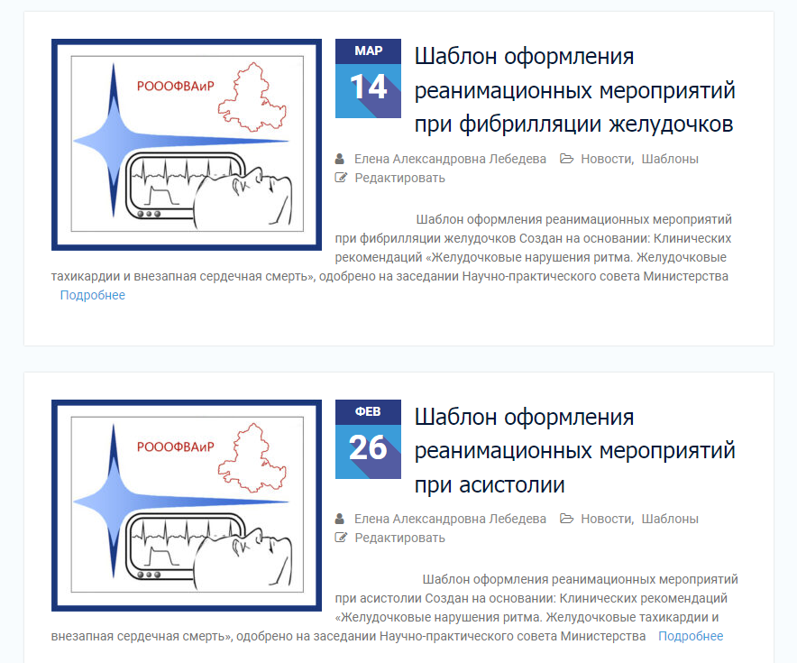
https://rostovanesthesia.ru/poleznye-materialy-i-ssylki/shablony/shablon-oformleniya-reanimaczionnyh-meropriyatij-pri-fibrillyaczii-zheludochkov/
https://rostovanesthesia.ru/poleznye-materialy-i-ssylki/shablony/shablon-oformleniya-reanimaczionnyh-meropriyatij-pri-asistolii/

Slide 28
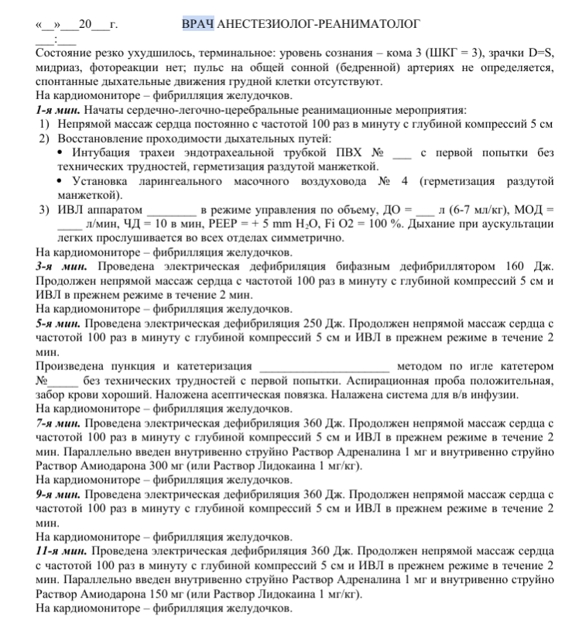
Создан на основании:
Клинических рекомендаций «Желудочковые нарушения ритма. Желудочковые тахикардии и внезапная сердечная смерть», одобрено на заседании Научно-практического совета Министерства здравоохранения Российской Федерации (заседание от 16.10.2020г. протокол №38/2-3-4). Ссылка на документ: Желудочковые-нарушения-ритма.-Желудочковые-тахикардии-и-внезапная-сердечная-смерть-2020
Приказа Минздрава России от 05.07.2016 N 454н «Об утверждении стандарта скорой медицинской помощи при внезапной сердечной смерти» (Зарегистрировано в Минюсте России 15.07.2016 N 42861). Ссылка на документ: Приказ Минздрава России от 05.07.2016 N 454н «
Рекомендации по проведению реанимационных мероприятий Европейского совета по реанимации (пересмотр 2015 г.) / под ред. члена-корреспондетна РАМН В.В. Мороза. М 3-е издание, переработанное и дополненное. — М.: НИИОР, НСР, 2016. — 192 с. Ссылка на документ: Рекомендации по проведению реанимационных мероприятий

